Slide 1
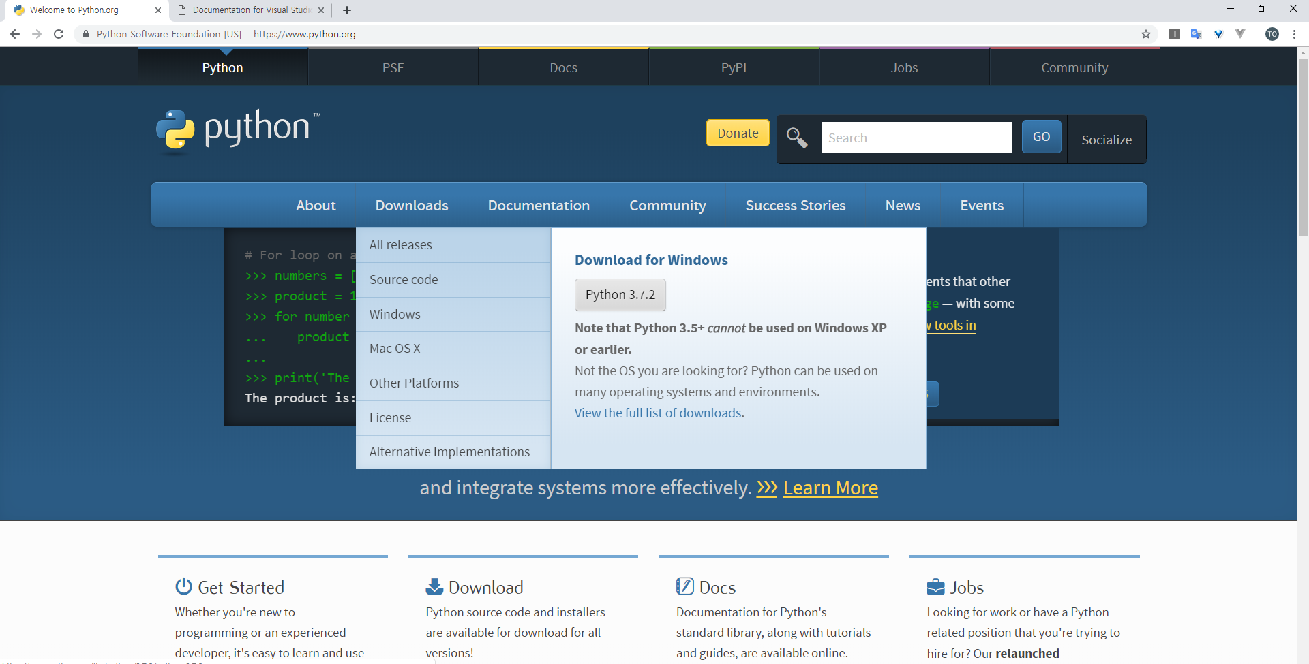
그냥 최신 파이썬 버전으로 설치하면 됩니당

Slide 2
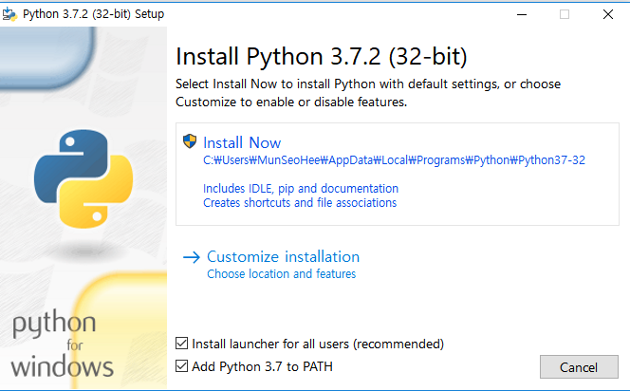

Slide 3
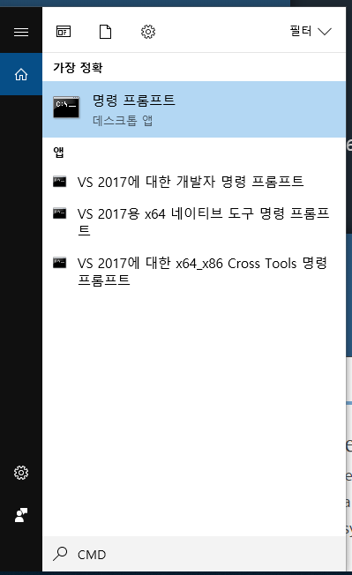
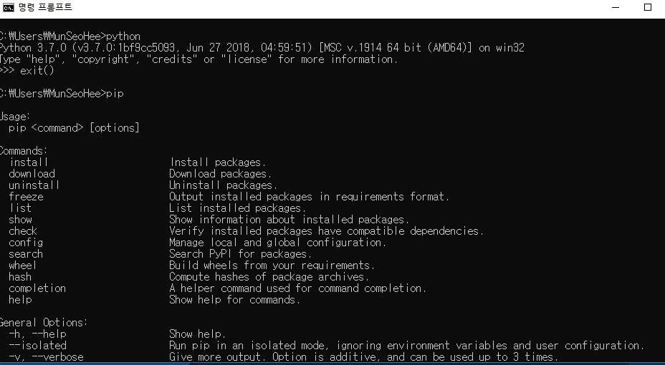
★ ★ ★ ★ ★ ★ ★ 파이썬 설치 확인 방법 ★ ★ ★ ★ ★ ★
설치한 파이썬 버전
Python -> 설치한 파이썬 버전 나오고
Pip -> pip 명령어 설명 나오면 제대로 설치 완료 됨

Slide 4
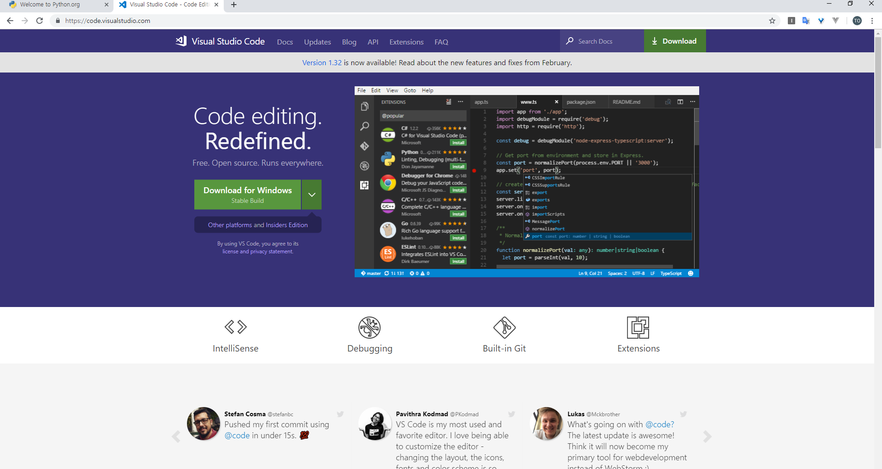

Slide 5
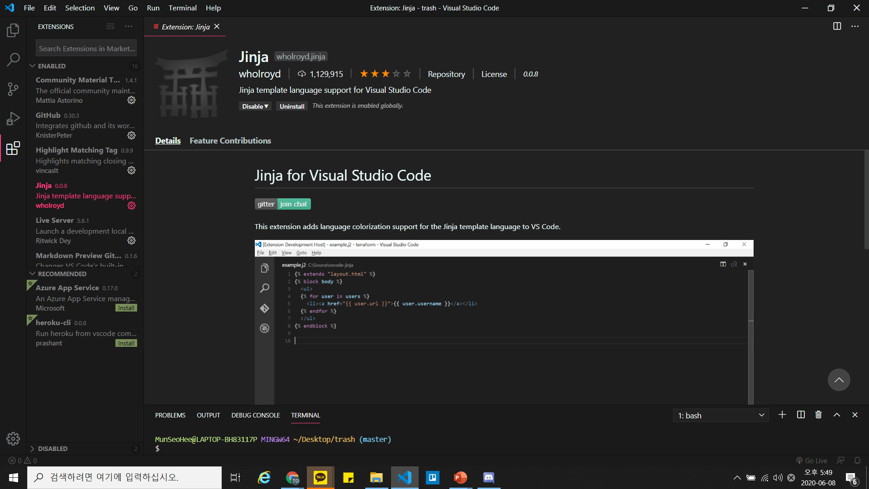
Install 해오기

Slide 6
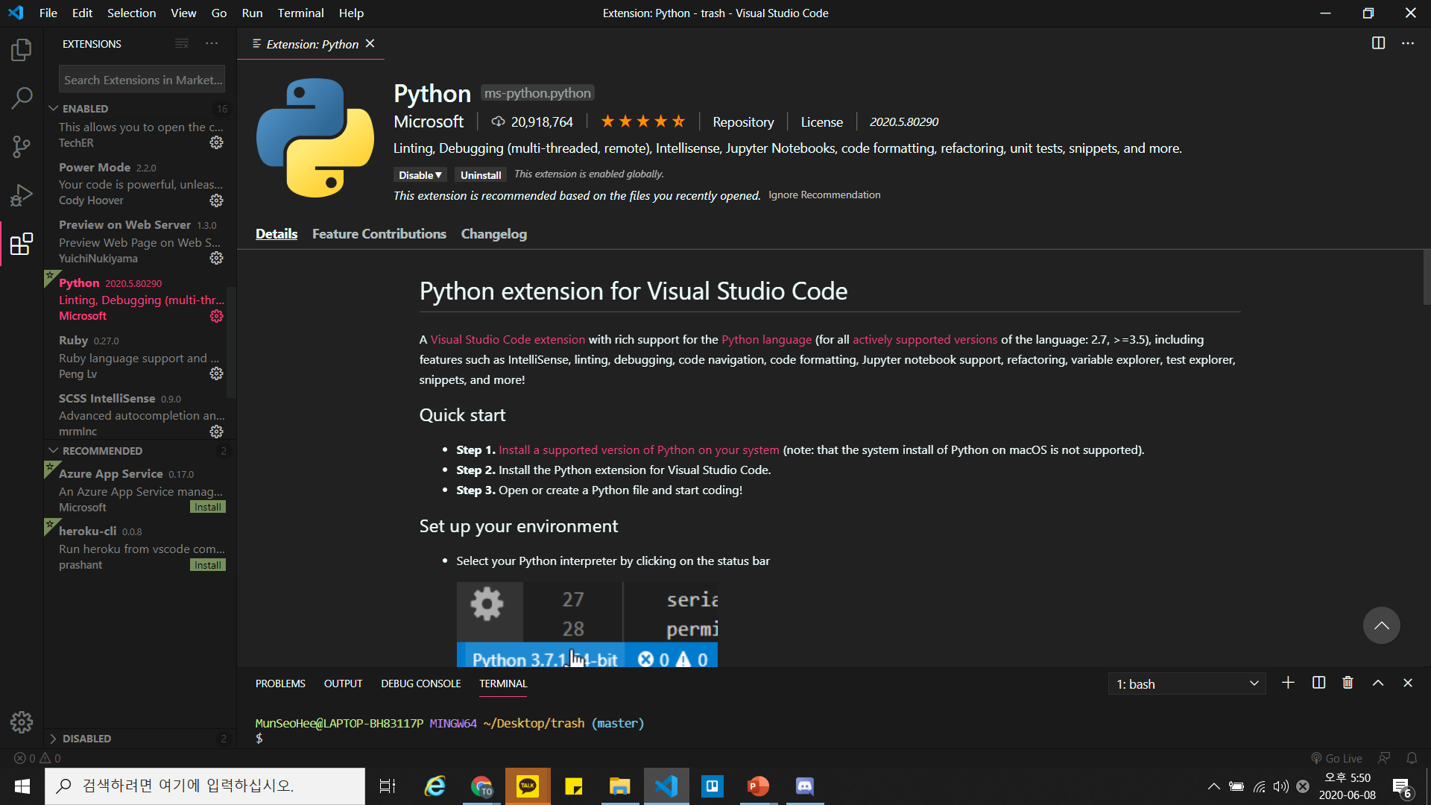
Install 해오기

